Slide 1
小林研朝ゼミ
桑名分 第18回（2018/07/13）
レイノルズ数が大きい流れ３
不等間隔格子
次回予定：2018/07/17 火曜日

Slide 2
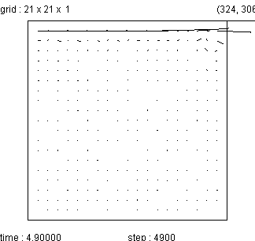
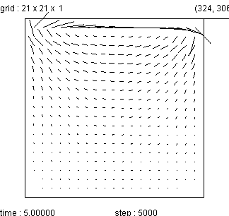
【第16回p.11再掲】
三次精度上流差分
差分以外すべて同じ条件で、Re=10000の計算。
境界条件：p.3の通り修正
格子数：21x21
実数の変数の型：real
中心
差分
三次精度
上流差分
だいぶ渦に近づいたが
まだ実験結果には遠い。

Slide 3
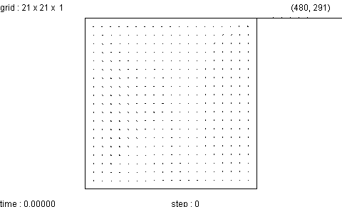
修正
計算時間が「無次元時間5.0」では短いかもしれない？ →計算を続けていけば、異なる結果（実験に近い結果）が 出るかもしれない？
無次元時間300.0まで計算
→200.0を過ぎたくらいからほとんど動かない
→残念！
特に最後の方はほとんど動かない
Notes:
cavity_3rd-order.f90 で実験した。

Slide 4
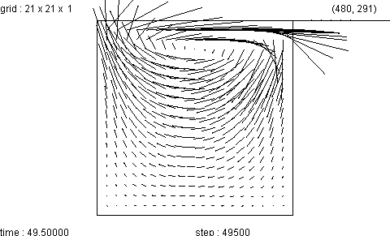
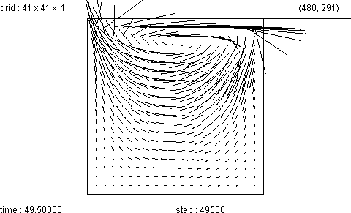
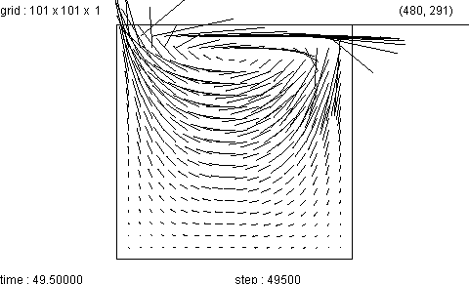
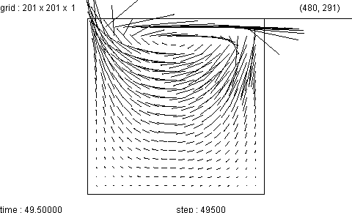
修正
格子数21x21では少ない？ →格子数を増やせば、異なる結果（実験に近い結果）が 出るかもしれない？
ほとんど変わらない→残念！
Notes:
cavity_3rd-order.f90 で実験した。

Slide 5
不等間隔格子
壁に近い（詳しく解析したい）ところの格子を細かく 壁から遠いところの格子を粗くする
圧力振動（チェッカーボード不安定）を防ぐ →スタガード（食い違い）格子を使って 振動を抑えるやり方もある。ここでは割愛
格子が粗いところで数値粘性が高くなる →計算が安定する。物理的な正しさは低下？
格子を壁に寄せ過ぎても良くない。不安定になる。

Slide 6
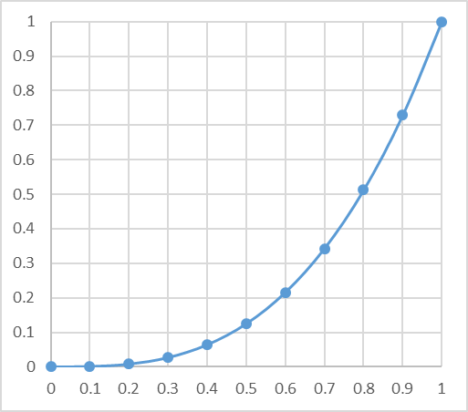
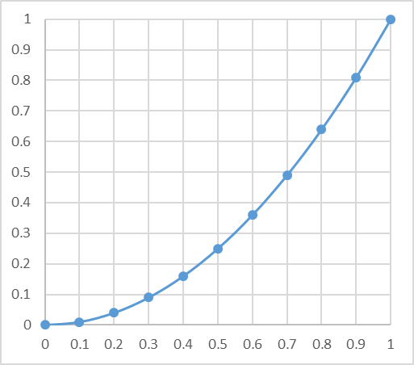
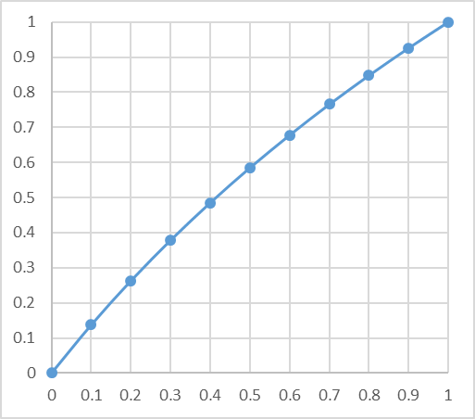
不等間隔格子の作り方
等間隔格子を、関数を使って不等間隔にする
$y\left(0\right)=0$, $y\left(1\right)=1$ な関数を使う。
$$y=x^{3}$$
$$y=x^{2}$$
粗い
細かい
$$y=\frac{\log{(x+1)}}{\log{2}}$$

Slide 7
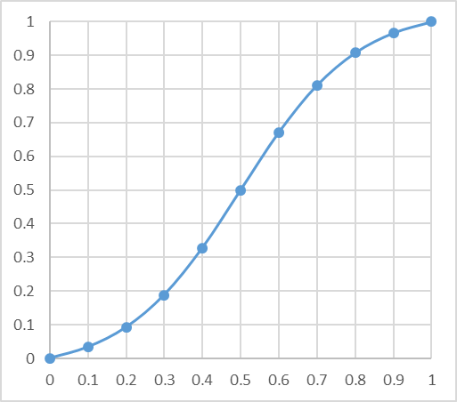
不等間隔格子の作り方
今回使ったのは
$y=\frac{1}{2}\left\{1+\frac{e^{a}+1}{e^{a}−1}\frac{e^{a(2x−1)}−1}{e^{a(2x−1)}+1}\right\}$, $a=\log{\frac{1+b}{1−b}}$, $0<b<1$
$b$が$1$に近いほど、壁に格子が集中する
FORTRAN
B=0.7
A=log((1.0+B)/(1.0-B))
DX=XX/real(MX-1)
DY=YY/real(MY-1)
do i=1,MX
X(i)=1.0/2.0*(1.0 &
+ (exp(A)+1.0)/(exp(A)-1.0) &
* (exp(A*(2.0*DX*real(i-1)-1.0))-1.0) &
/(exp(A*(2.0*DX*real(i-1)-1.0))+1.0) &
)
end do
do j=1,MY
Y(j)=1.0/2.0*(1.0 &
+ (exp(A)+1.0)/(exp(A)-1.0) &
* (exp(A*(2.0*DY*real(j-1)-1.0))-1.0) &
/(exp(A*(2.0*DY*real(j-1)-1.0))+1.0) &
)
end do
[出典]河村哲也「流体解析I」朝倉書店（1996年）p.71

Slide 8
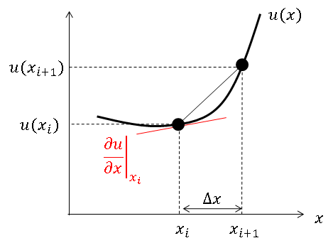
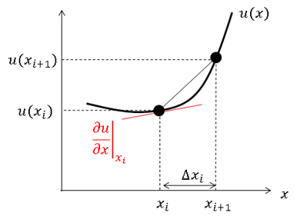
不等間隔格子で差分
差分って何だっけ？
$$\frac{∂u}{∂x}\sim \frac{u\left(x+∆x\right)−u(x)}{∆x}$$
・・・前進差分
$$\sim \frac{u\left(x_{i+1}\right)−u\left(x_{i}\right)}{∆x}$$
←略記
$∆x$がどこでも同じであることが
前提であった。
今、 $∆x$は場所によって異なる。
$${\left.\frac{∂u}{∂x}\right|}_{x_{i}}\sim \frac{u\left(x_{i}+∆x_{i}\right)−u(x_{i})}{∆x_{i}}$$
$$\sim \frac{u\left(x_{i+1}\right)−u\left(x_{i}\right)}{∆x_{i}}$$
←略記
DX(i), DY(j)という配列を使ってもよいが
ここでは「座標変換」というやり方を紹介する。

Slide 9
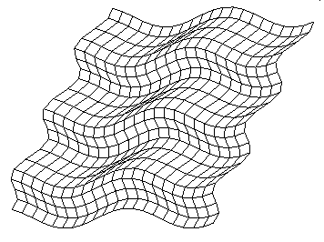
一次元座標変換
不等間隔格子を、等間隔格子に変換する（$x$→$ξ$、 $y$→$η$）
$x, ξ$と、 $y, η$は互いに独立。
$x=f_{x}(ξ)$ $y=f_{y}(η)$
$ξ=f_{ξ}(x)$ $η=f_{η}(y)$
なので、
一次元の座標変換でよい。
$$y$$
$$η$$
$$x$$
$$ξ$$
たとえば…
互いに独立ではなかったら
$x=f_{x}(ξ,η)$ $y=f_{y}(ξ,η)$
$ξ=f_{ξ}(x,y)$ $η=f_{η}(x,y)$
なので、
二次元の座標変換が必要。
→後でやります。
$$y$$
$$η$$
$$x$$
$$ξ$$

Slide 10
微分を一次元座標変換
やりたいこと： $x −y$平面上の微分を $ξ−η$平面上の微分に変換する
偏微分の座標変換：$\frac{∂f}{∂x}=\frac{∂ξ}{∂x}\frac{∂f}{∂ξ}=\frac{1}{{dx}/{dξ}}\frac{∂f}{∂ξ}$
$\frac{∂^{2}f}{∂x^{2}}=\frac{1}{{\left({dx}/{dξ}\right)}^{2}}\frac{∂^{2}f}{∂ξ^{2}}$-$\frac{\frac{d^{2}x}{dξ^{2}}}{{\left({dx}/{dξ}\right)}^{3}}\frac{∂f}{∂ξ}$
各格子点における、 $ξ$に対応する$x$の数値がわかれば $x=f_{x}(ξ)$の「$f_{x}$」が具体的にわからなくても、 以下のように計算できる： $\frac{dx}{dξ}=\frac{x_{i+1}−x_{i−1}}{2∆ξ}$, $\frac{d^{2}x}{dξ^{2}}=\frac{x_{i+1}−{2x_{i}+x}_{i−1}}{{\left(∆ξ\right)}^{2}}$
同様に $\frac{dy}{dη}=\frac{y_{j+1}−y_{j−1}}{2∆η}$, $\frac{d^{2}y}{dη^{2}}=\frac{y_{j+1}−{2y_{j}+y}_{j−1}}{{\left(∆η\right)}^{2}}$
$∆ξ=∆η=1.0$とする場合が多い。
$$y$$
$$x$$
$$η$$
$$ξ$$

Slide 11
フラクショナルステップ法
$$u^{∗}=u^{n}+∆t\left\{−u^{n}\frac{∂u^{n}}{∂x}−v^{n}\frac{∂u^{n}}{∂y}+\frac{1}{Re}\left(\frac{∂^{2}u^{n}}{∂x^{2}}+\frac{∂^{2}u^{n}}{∂y^{2}}\right)\right\}$$
$$v^{∗}=v^{n}+∆t\left\{−u^{n}\frac{∂v^{n}}{∂x}−v^{n}\frac{∂v^{n}}{∂y}+\frac{1}{Re}\left(\frac{∂^{2}v^{n}}{∂x^{2}}+\frac{∂^{2}v^{n}}{∂y^{2}}\right)\right\}$$
$$\frac{∂^{2}p^{n+1}}{∂x^{2}}+\frac{∂^{2}p^{n+1}}{∂y^{2}}=\frac{1}{∆t}\left(\frac{∂u^{∗}}{∂x}+\frac{∂v^{∗}}{∂y}\right)$$
$$u^{n+1}=u^{∗}−∆t\frac{∂p^{n+1}}{∂x}$$
$$v^{n+1}=v^{∗}−∆t\frac{∂p^{n+1}}{∂y}$$
偏微分の座標変換：
$\frac{∂f}{∂x}=\frac{∂ξ}{∂x}\frac{∂f}{∂ξ}=\frac{1}{{dx}/{dξ}}\frac{∂f}{∂ξ}=XX1\frac{∂f}{∂ξ}$
$\frac{∂^{2}f}{∂x^{2}}=\frac{1}{{\left({dx}/{dξ}\right)}^{2}}\frac{∂^{2}f}{∂ξ^{2}}−\frac{\frac{d^{2}x}{dξ^{2}}}{{\left({dx}/{dξ}\right)}^{3}}\frac{∂f}{∂ξ}$
$=XX2\frac{∂^{2}f}{∂ξ^{2}}−XX3\frac{∂f}{∂ξ}$
とおいて、一次元座標変換

Slide 12
フラクショナルステップ法を
一次元座標変換
$u^{∗}=u^{n}+∆t\left\{−u^{n}×XX1\frac{∂u^{n}}{∂ξ}−v^{n}×YY1\frac{∂u^{n}}{∂η}\right.$
$\left.+\frac{1}{Re}\left(XX2\frac{∂^{2}u^{n}}{∂ξ^{2}}−XX3\frac{∂u^{n}}{∂ξ}+YY2\frac{∂^{2}u^{n}}{∂η^{2}}−YY3\frac{∂u^{n}}{∂η}\right)\right\}$
$v^{∗}=v^{n}+∆t\left\{−u^{n}×XX1\frac{∂v^{n}}{∂ξ}−v^{n}×YY1\frac{∂v^{n}}{∂η}\right.$
$\left.+\frac{1}{Re}\left(XX2\frac{∂^{2}v^{n}}{∂ξ^{2}}−XX3\frac{∂v^{n}}{∂ξ}+YY2\frac{∂^{2}v^{n}}{∂η^{2}}−YY3\frac{∂v^{n}}{∂η}\right)\right\}$
$XX2\frac{∂^{2}p^{n+1}}{∂ξ^{2}}−XX3\frac{∂p^{n+1}}{∂ξ}++YY2\frac{∂^{2}p^{n+1}}{∂η^{2}}−YY3\frac{∂p^{n+1}}{∂η}=\frac{1}{∆t}\left(XX1\frac{∂u^{∗}}{∂ξ}+YY1\frac{∂v^{∗}}{∂η}\right)$
$u^{n+1}=u^{∗}−∆t×XX1\frac{∂P^{n+1}}{∂ξ}$
$$v^{n+1}=v^{∗}−∆t×YY1\frac{∂P^{n+1}}{∂η}$$
余計な係数はたくさん付くが 式の形はほとんど変わらない。
$u^{n}×XX1\frac{∂u^{n}}{∂ξ}$などを 三次精度上流差分などにできる。

Slide 13
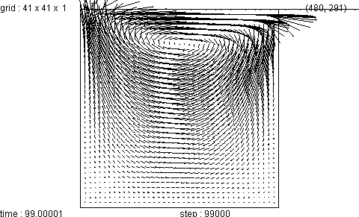
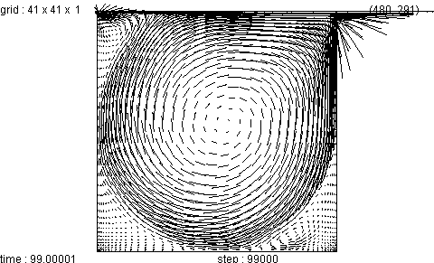
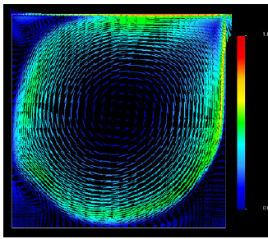
不等間隔格子の計算結果
Re：10000。格子数：41x41。移流項：三次精度上流差分
等間隔格子
不等間隔格子（B=0.95）
第14回p.11で紹介→
ウェブで公開されている解析事例
（株式会社熱流体エンジニアリング）
Re=10000。格子数：232x232

Slide 14
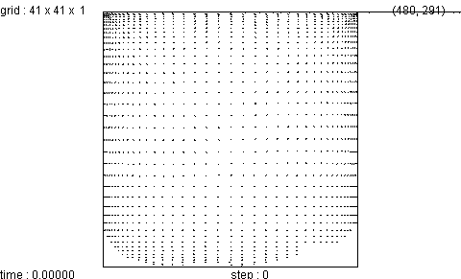
不等間隔格子の計算結果
Re：10000。格子数：41x41。移流項：三次精度上流差分

Slide 15
二次元座標変換
$x=f_{x}(ξ,η)$
$y=f_{y}(ξ,η)$
$ξ=f_{ξ}(x,y)$
$η=f_{η}(x,y)$
$$y$$
$$η$$
$$x$$
$$ξ$$
やりたいこと： $x −y$平面上の微分を $ξ−η$平面上の微分に変換する
偏微分の座標変換： $\frac{∂f}{∂x}=\frac{∂ξ}{∂x}\frac{∂f}{∂ξ}+\frac{∂η}{∂x}\frac{∂f}{∂η}$ → 略記：$f_{x}=ξ_{x}f_{ξ}+η_{x}f_{η}$ $\frac{∂f}{∂y}=\frac{∂ξ}{∂y}\frac{∂f}{∂ξ}+\frac{∂η}{∂y}\frac{∂f}{∂η}$ → 略記：$f_{y}=ξ_{y}f_{ξ}+η_{y}f_{η}$
${J=x}_{ξ}y_{η}−x_{η}y_{ξ}$, $ξ_{x}=\frac{y_{η}}{J}$ , $ξ_{y}=−\frac{x_{η}}{J}$ , $η_{x}=−\frac{y_{ξ}}{J}$ , $η_{y}=\frac{x_{ξ}}{J}$
$f_{x}=\frac{y_{η}f_{ξ}−y_{ξ}f_{η}}{J}$, $f_{y}=\frac{−x_{η}f_{ξ}+x_{ξ}f_{η}}{J}$
二回微分もある…
→次回以降やります

